Slide 1
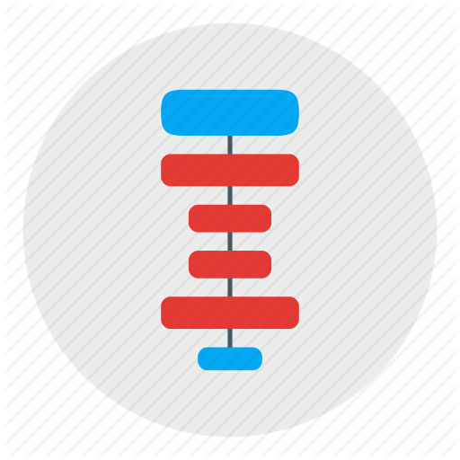
Способи опису алгоритму. Лінійні алгоритми
За навчальною програмою 2017 року
Урок 22

Slide 2
Запитання
Розділ 4 § 4.2
Що таке алгоритм?
Якими способами можуть подаватися команди виконавцям? Наведіть приклади.
Для чого використовують команди Зберегти і Зберегти як? Яка відмінність у їх виконанні?

Slide 3
Розгадайте кросворд
Розділ 4 § 4.2
1
К | л | а | С
2
Ц | и | р | к
3
П | е | р | е | х | р | е | с | т | я
4
М | о | р | е
5
Л | і | т | а | к
Далі
6
Ч | о | в | е | н
Середовище учня.
Середовище дресирувальника.
Середовище світлофора.
Середовище дельфіна.
Середовище пілота.
Середовище моряка-підводника.

Slide 4
Способи подання алгоритмів
Розділ 4 § 4.2
Ви вже знаєте, що команди виконавцям можуть подаватися різними способами:
спонукальними реченнями
звуковими або світловими сигналами
жестами
вибором команди меню або кнопки вікна та іншими
Відповідно до цього алгоритми також можуть бути подані різними способами:
словесним
графічним
послідовністю сигналів (звукових, світлових тощо) та іншими.

Slide 5
Способи подання алгоритмів
Розділ 4 § 4.2
Розглянуті в попередньому пункті алгоритми,
Приготування
яєчні
отримання
1 л рідини
В посудині
Були подані словесним способом. Такий спосіб подання алгоритму передбачає, що його команди записуються у вигляді спонукальних речень у певному порядку.

Slide 6
Способи подання алгоритмів
Розділ 4 § 4.2
Наведемо приклад алгоритму, поданого послідовністю світлових сигналів світлофора:
Червоне світло
Стій
Жовте світло
Готуйся до переходу дороги
Зелене світло
Переходь дорогу

Slide 7
Способи подання алгоритмів
Розділ 4 § 4.2
Прикладом алгоритму, поданого послідовністю звукових сигналів (дзвінків), є алгоритм підготовки до початку вистави в театрі:
Перший дзвінок
Готуйтеся зайти до глядацького залу
Другий дзвінок
Заходьте до глядацького залу і займайте свої місця
Третій дзвінок
Розпочати виставу

Slide 8
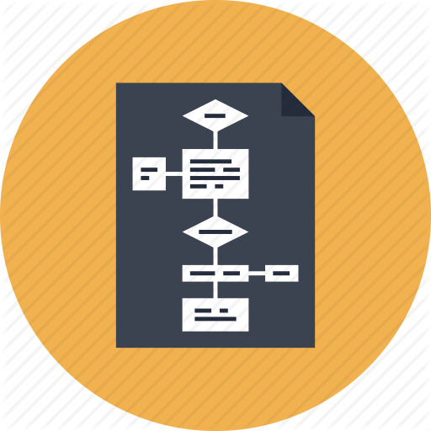
Способи подання алгоритмів
Розділ 4 § 4.2
Ще однією формою подання алгоритму є графічний спосіб подання, одним з видів якого є подання алгоритму у вигляді блок-схеми.
У блок-схемі алгоритму кожна команда записується в геометричній фігурі (блоці) певного вигляду. Блоки з'єднуються між собою стрілками, що вказують, яку команду алгоритму потрібно виконати наступною.

Slide 9
Способи подання алгоритмів
Розділ 4 § 4.2
Деякі елементи (блоки) блок-схеми алгоритму
Назва блока
Позначення
Призначення
Термінатор
Початок або кінець алгоритму
Процес
Виконання однієї або кількох команд
Дані
Уведення даних або виведення результатів

Slide 10
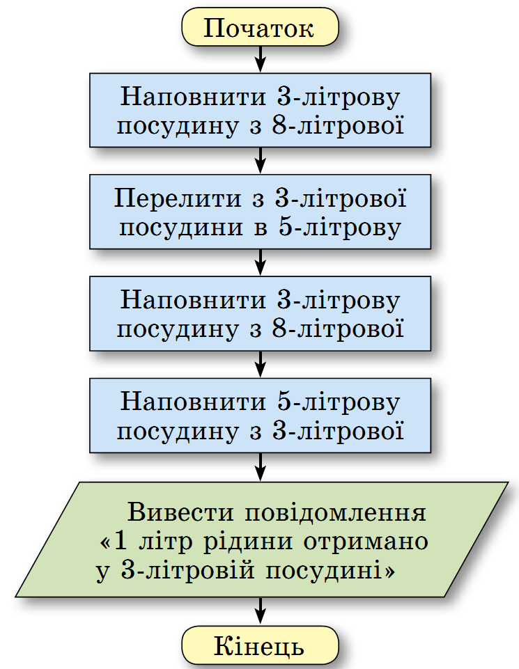
Способи подання алгоритмів
Розділ 4 § 4.2
Ось як виглядає блок-схема відомого вам з попереднього пункту алгоритму отримання 1 літра рідини.

Slide 11
Способи подання алгоритмів
Розділ 4 § 4.2
Складемо алгоритм для обчислення виразу
73 + (37 - 12) • 15
Для виконавця з такою системою команд:
Виконати арифметичну операцію.
Запам'ятати результат виконання арифметичної операції.
Повідомити запам'ятований результат.

Slide 12
Способи подання алгоритмів
Розділ 4 § 4.2
Подамо цей алгоритм словесним і графічним способами. Словесний алгоритм матиме такий вигляд:
1
Обчислити 37 - 12 і запам'ятати результат.
2
Помножити запам'ятований результат на 15 і запам'ятати результат.
3
Додати останній запам'ятований результат до 73 і запам'ятати результат.
4
Повідомити останній запам'ятований результат.

Slide 13
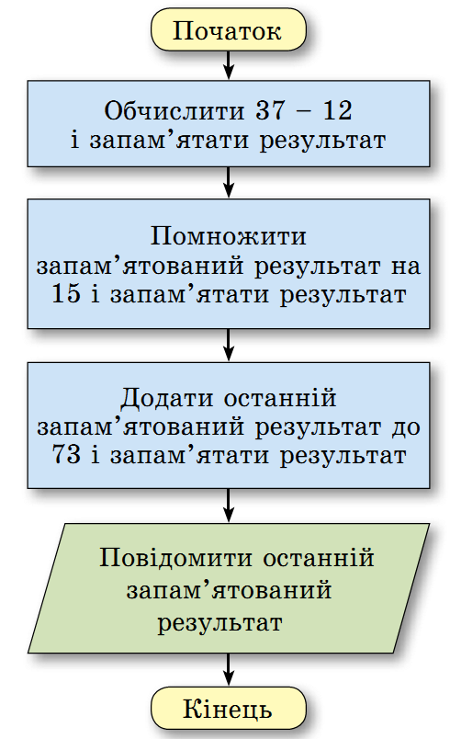
Способи подання алгоритмів
Розділ 4 § 4.2
Вигляд блок-схеми цього алгоритму подано на малюнку.
Характерною особливістю розглянутих у попередньому і в цьому пунктах алгоритмів є те, що всі команди кожного з них обов'язково виконуються, причому кожна лише по одному разу.
Такі алгоритми називають лінійними.

Slide 14
Відкривання проектів
Розділ 4 § 4.2
Збережений на носії проект можна відкрити в середовищі Scratch. Для цього потрібно виконати Файл ⇒ Відкрити. У результаті виконання цієї команди відкривається вікно Відкрити проект, у якому слід:
1. Відкрити вміст потрібної папки.
2. Вибрати ім'я файла з проектом.
3. Вибрати кнопку Відкрити.

Slide 15
Редагування програм у середовищі Scratch
Розділ 4 § 4.2
Складену в середовищі Scratch програму можна редагувати:
видаляти блоки з командами
додавати нові блоки з командами
копіювати й переміщувати блоки з командами
змінювати значення в командах тощо

Slide 16
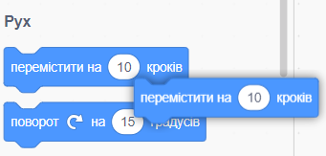
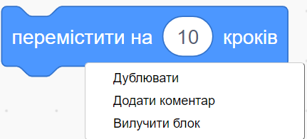
Редагування програм у середовищі Scratch
Розділ 4 § 4.2
Видалити окремий блок (групу блоків) з командою можна:
перетягнувши блок (групу блоків) на вкладку Скрипти;
виконавши команду Вилучити блок контекстного меню;

Slide 17
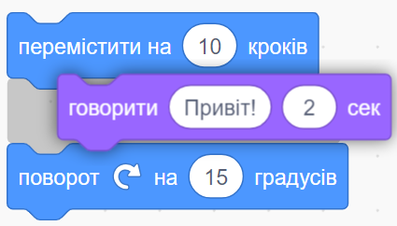
Редагування програм у середовищі Scratch
Розділ 4 § 4.2
Для вставлення блока з командою до програми треба перетягнути його з вкладки Скрипти і розмістити в потрібному місці програми.

Slide 18
Редагування програм у середовищі Scratch
Розділ 4 § 4.2
Блок або групу блоків можна копіювати (дублювати). Для цього слід:
1
Відкрити контекстне меню блока або першого блока групи.
2
Виконати команду дублювати.
3
Перетягнути копію блока або групи блоків, що утворилася, у потрібне місце алгоритму.
4
Клацнути ліву кнопку миші.

Slide 19
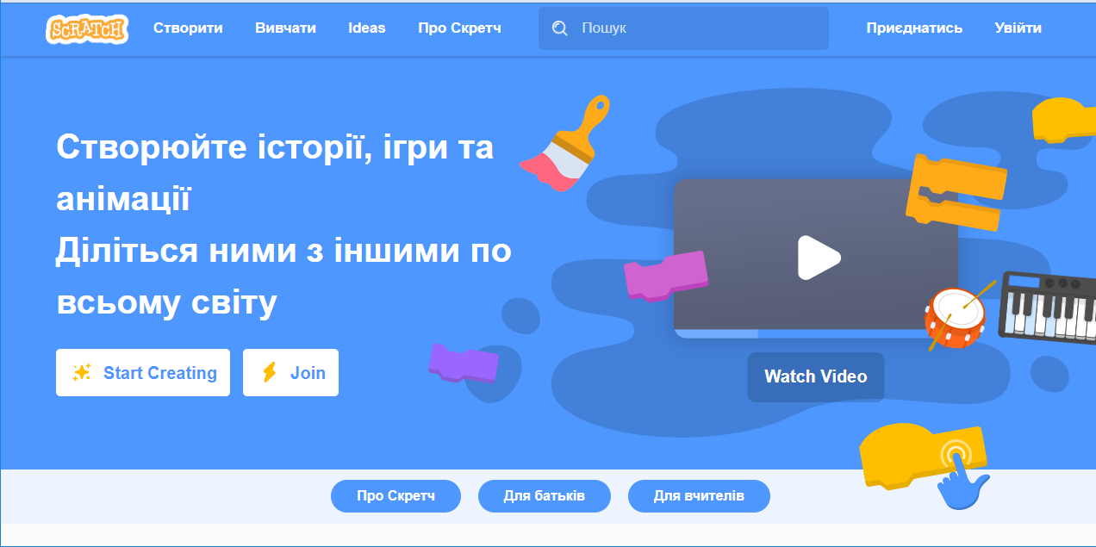
Онлайн-середовище Scratch
Розділ 4 § 4.2
Складати, редагувати і виконувати проекти в Scratch можна на спеціальному сайті в Інтернеті за адресою scratch.mit.edu.
На цьому самому сайті можна переглянути велику кількість готових проектів, узяти участь в обговоренні проблем і багато іншого.

Slide 20
Дайте відповіді на запитання
Розділ 4 § 4.2
Якими способами можна подати алгоритм?
У чому полягає словесний спосіб подання алгоритму?
У чому полягає графічний спосіб подання алгоритму?
У чому полягає подання алгоритму звуковими сигналами?
Який алгоритм називають лінійним?
Як вилучити блок з програми в середовищі Scratch 2?
Як скопіювати групу блоків у програмі в середовищі Scratch?

Slide 21
Домашнє завдання
Розділ 4 § 4.2
Проаналізувати
§ 4.2, ст. 169-177

Slide 22
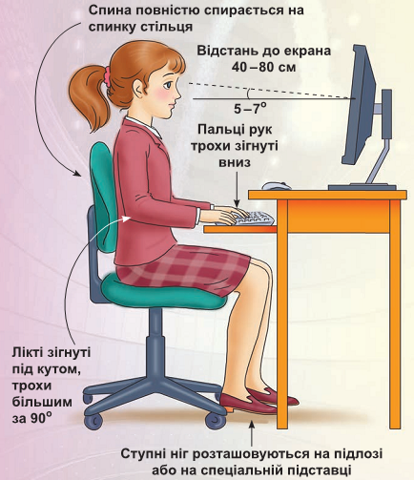
Працюємо за комп’ютером
Розділ 4 § 4.2
Сторінка
174-175

Slide 23
Дякую за увагу!
За навчальною програмою 2017 року
Урок 22

